Slide 1
Documentação PoC
Rafael Barros Reis

Slide 2
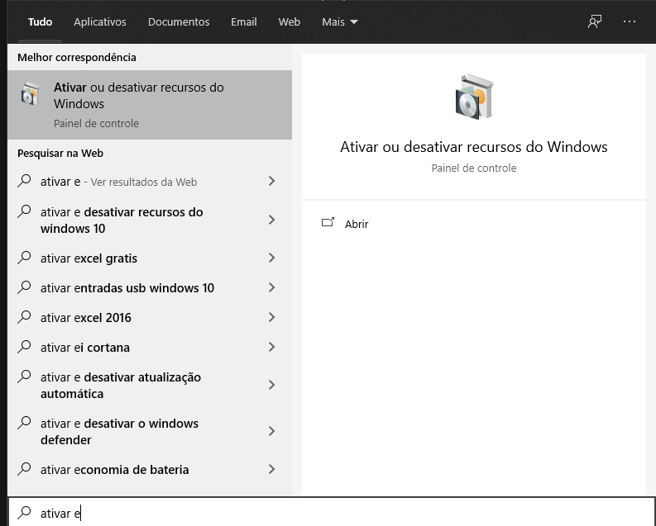
Pesquise a opção “Ativar ou desativar recursos do Windows”.

Slide 3
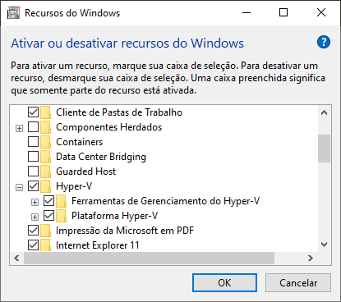
Ative o Hyper-V com todas as sub caixas ativas, logo em seguida ele pedirá par aplicar e reiniciar.

Slide 4
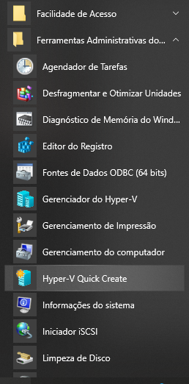
No menu iniciar, procure por Hyper-V Quick Create nas Ferramentas Administrativas.

Slide 5
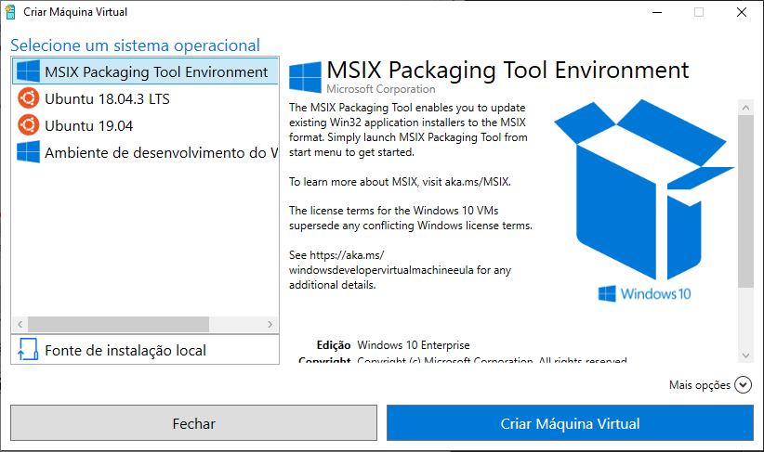
Na tela de criação irá aparecer algumas opções (ou não) e você irá na “Fonte de instalação local” para instalalar de uma ISO local.

Slide 6
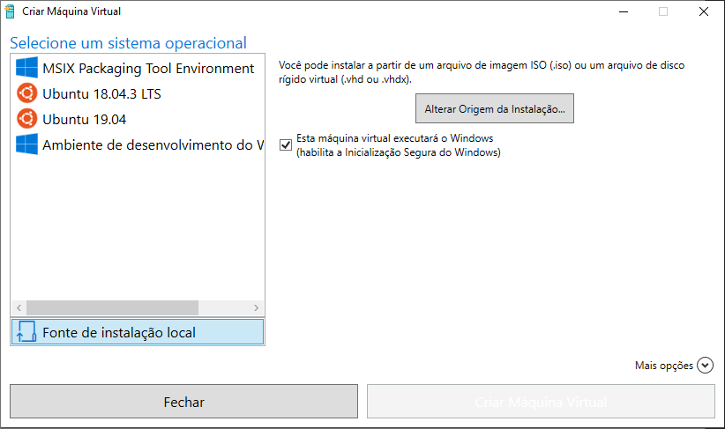
Logo em seguida irá até a opção de “Alterar Origem da Instalação...”.

Slide 7
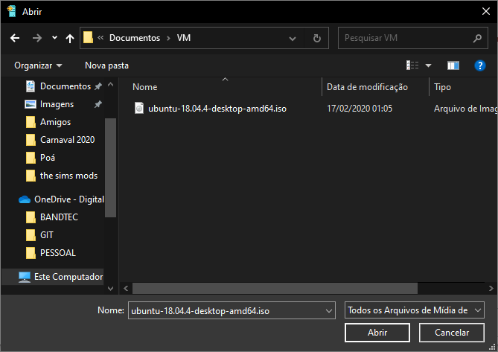
Procure a sua imagem (ISO) para virtualização, em seguida vá em “Abrir”.

Slide 8
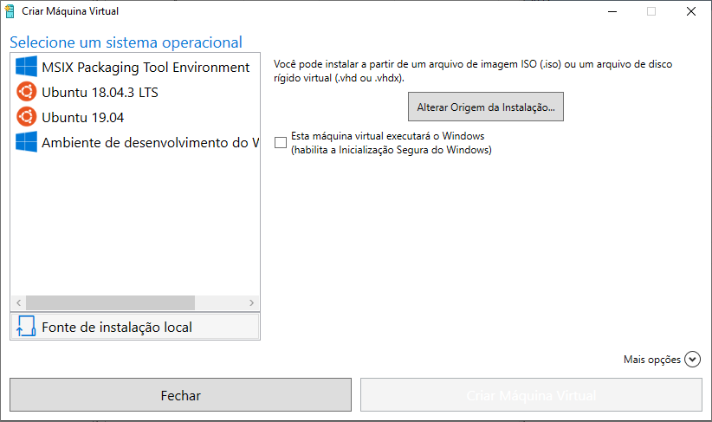
Desmarque esta opção caso estiver marcada.

Slide 9
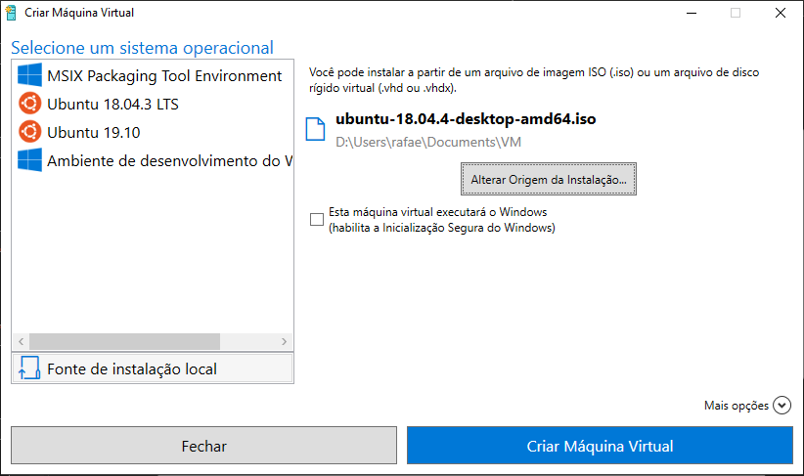
Agora crie sua máquina virtual!

Slide 10
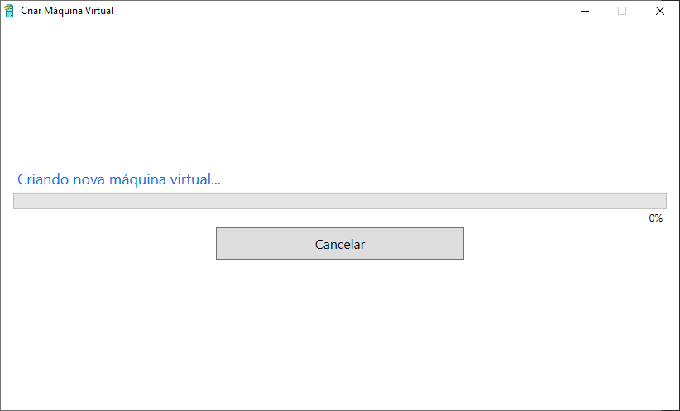
Aguarde!

Slide 11
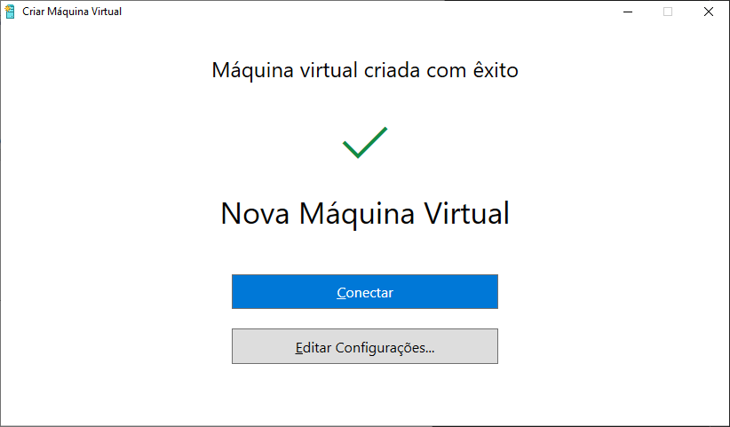
Agora vamos fazer umas configurações que por padrão já vem adaptado para o seu tipo de máquina.

Slide 12
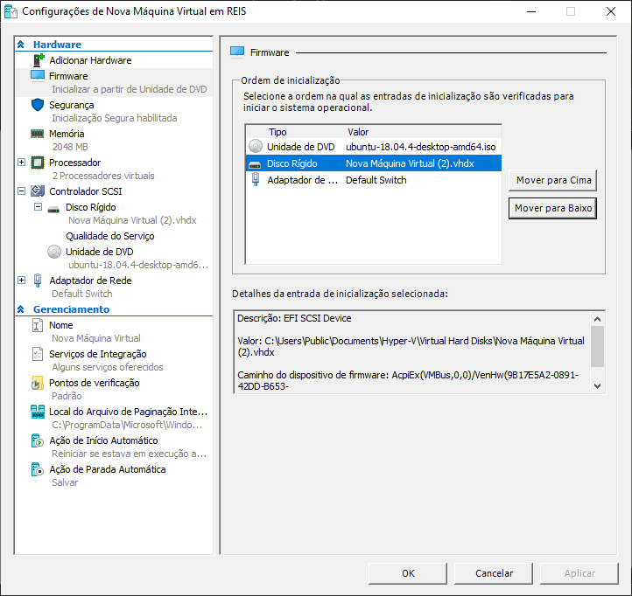
Vá em “Firmware” nas configurações a esquerda, selecione o “Disco Rígido” e clique em “mover para cima”.

Slide 13
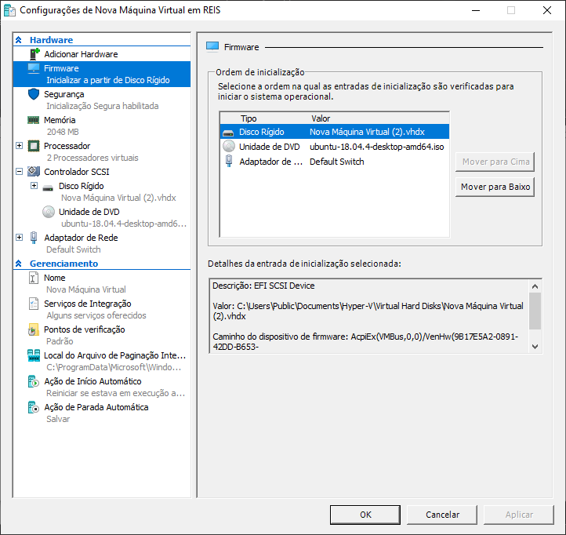

Slide 14
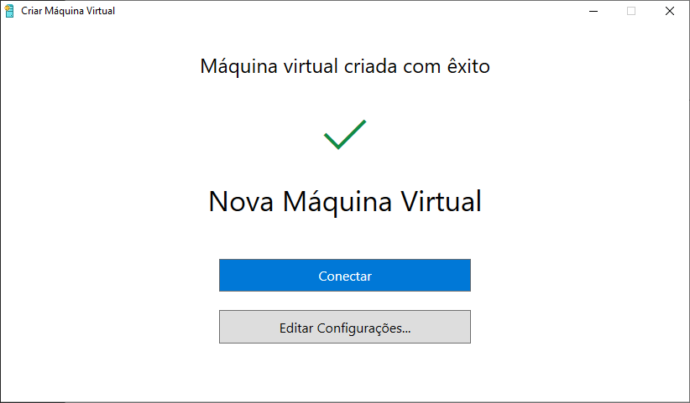
Agora só ir em conectar e aguardar!

Slide 15
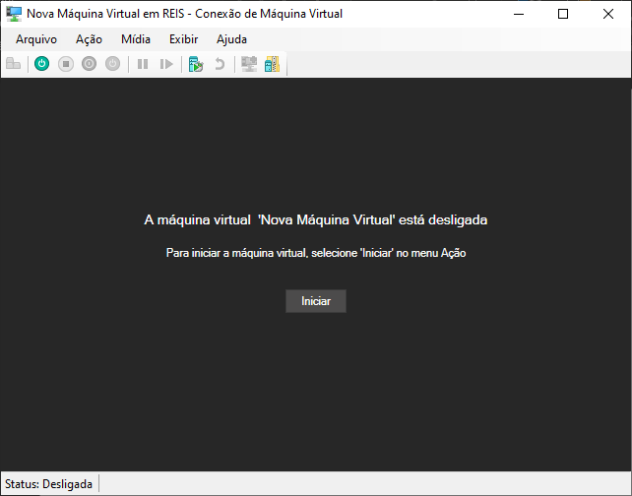
Inicie.

Slide 16
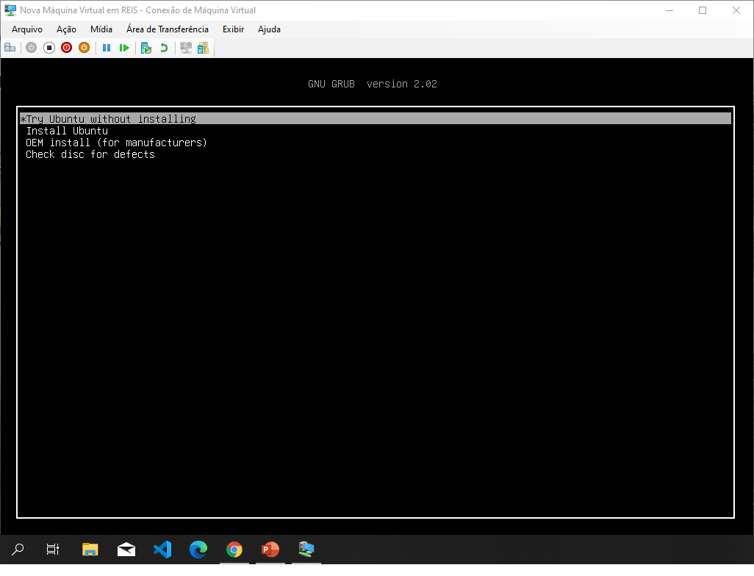
Para instalar o linux, você irá selecionar a segunda opção, mas caso queira só testar, poderá manter selecionada a primeira e pressionar a tecla enter.

Slide 17
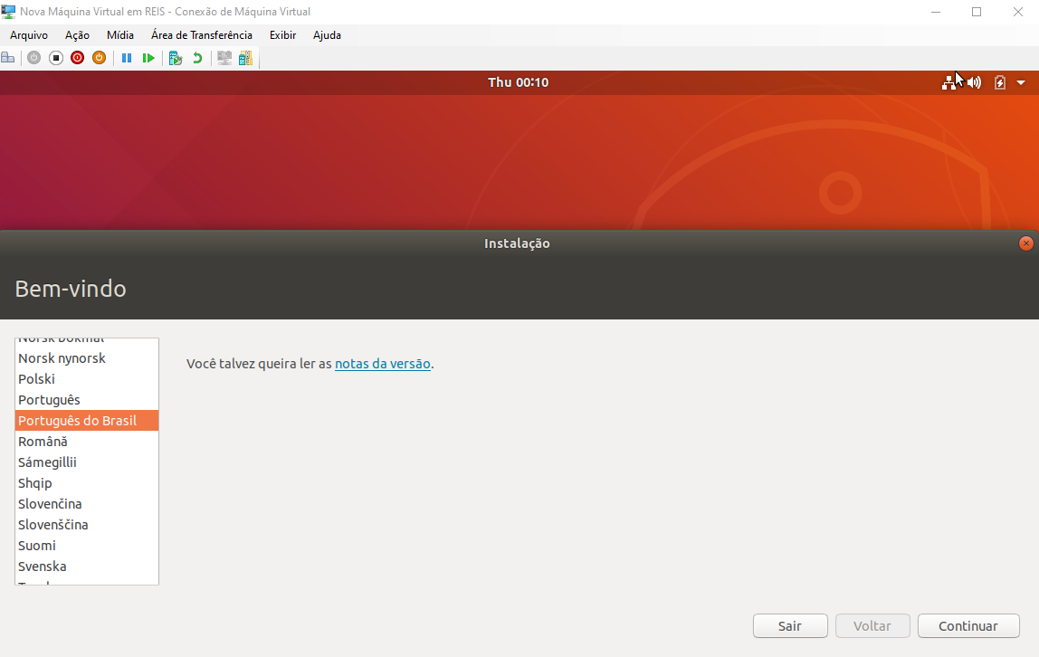
2
1
Escolha o idioma.

Slide 18
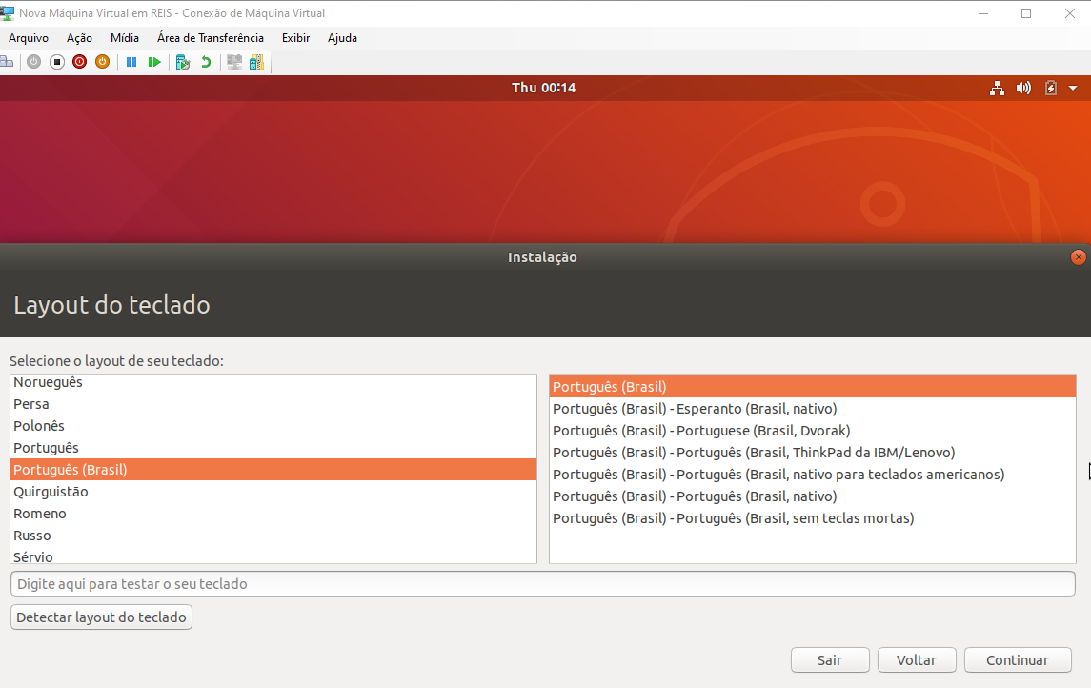
Escolha o idioma e o mapeamento do teclado e continue.

Slide 19
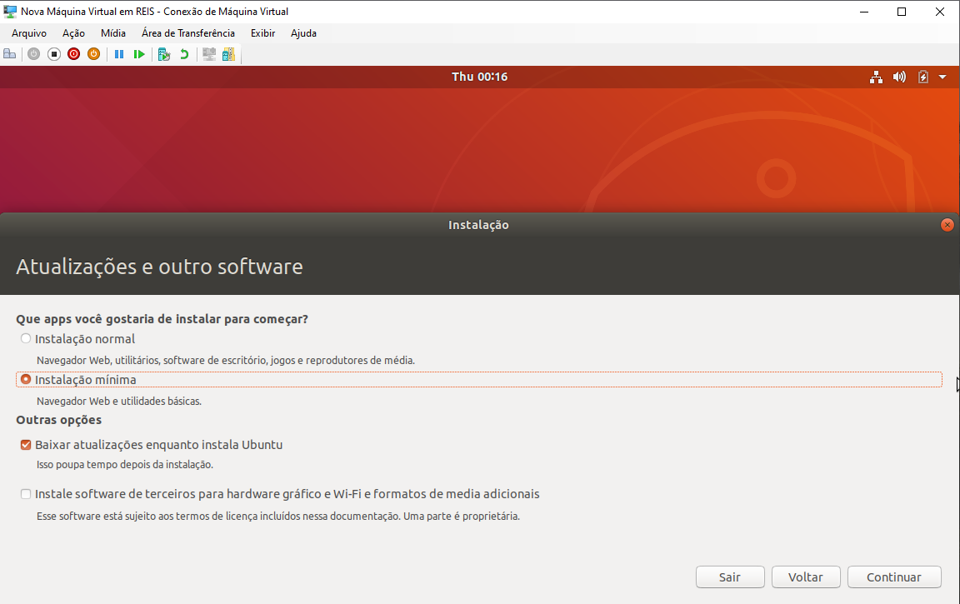
Pode manter selecionado na instalação normal se quiser configurações padrões. Eu selecionei a instalação mínima para poupar meu disco de aplicações desnecessárias. Continue.

Slide 20
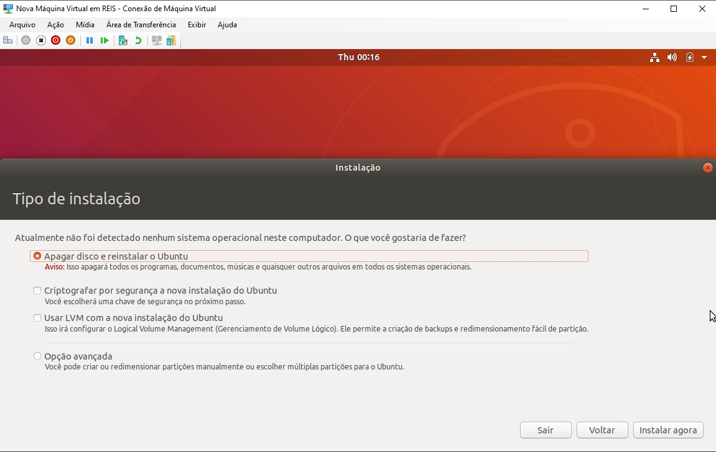
Por padrão, onde há uma partição somente já vem a primeira opção, mas caso queira mexer em partições e até mesmo olhar estado/espaço, pesquise mais sobre e vá em "Opções avançadas“. Por fim, clique em "Instalar agora".

Slide 21
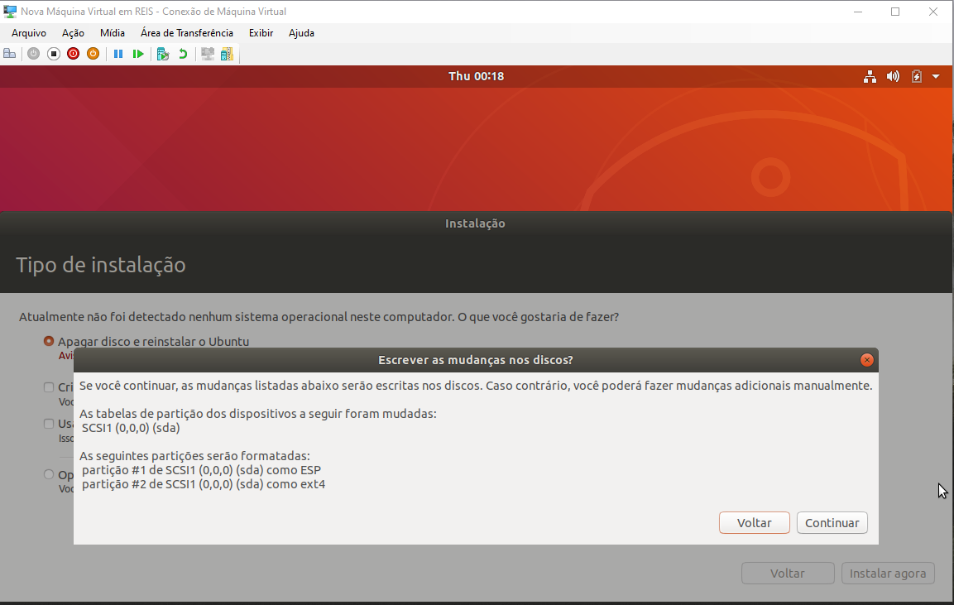

Slide 22
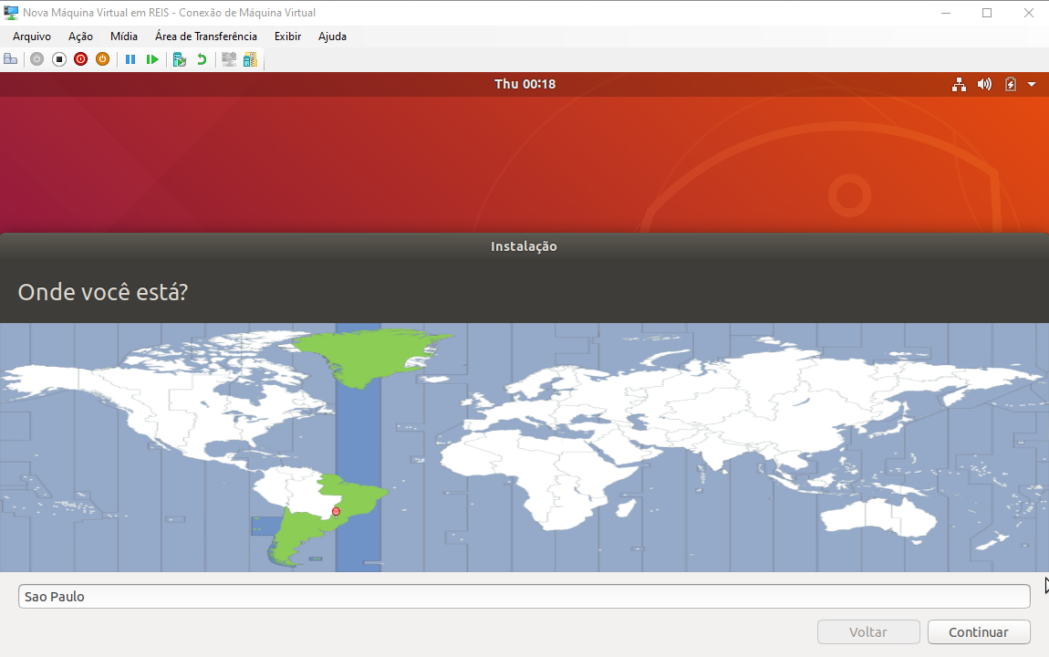
Se o fuso horário estiver configurado, só avançar!

Slide 23
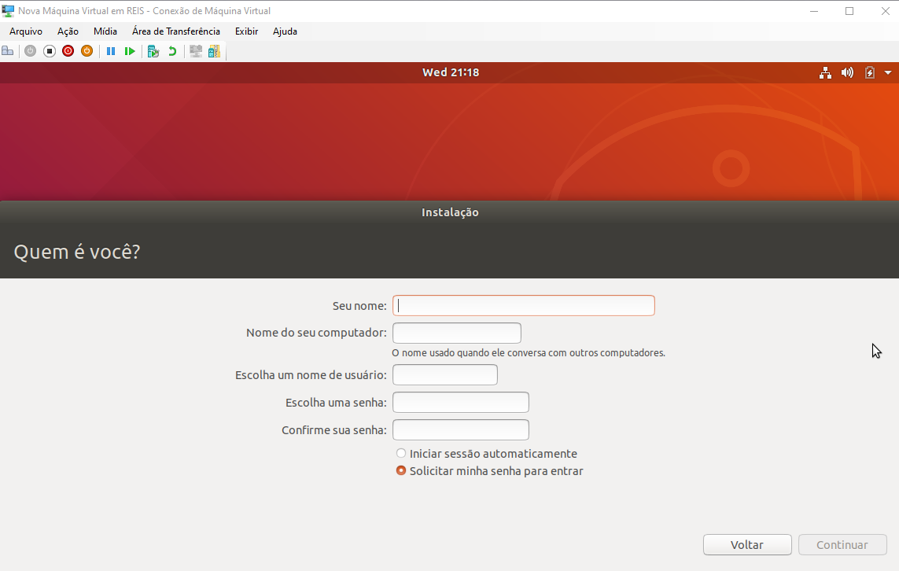
Aqui será aonde você irá configurar as informações de seu usuário!

Slide 24
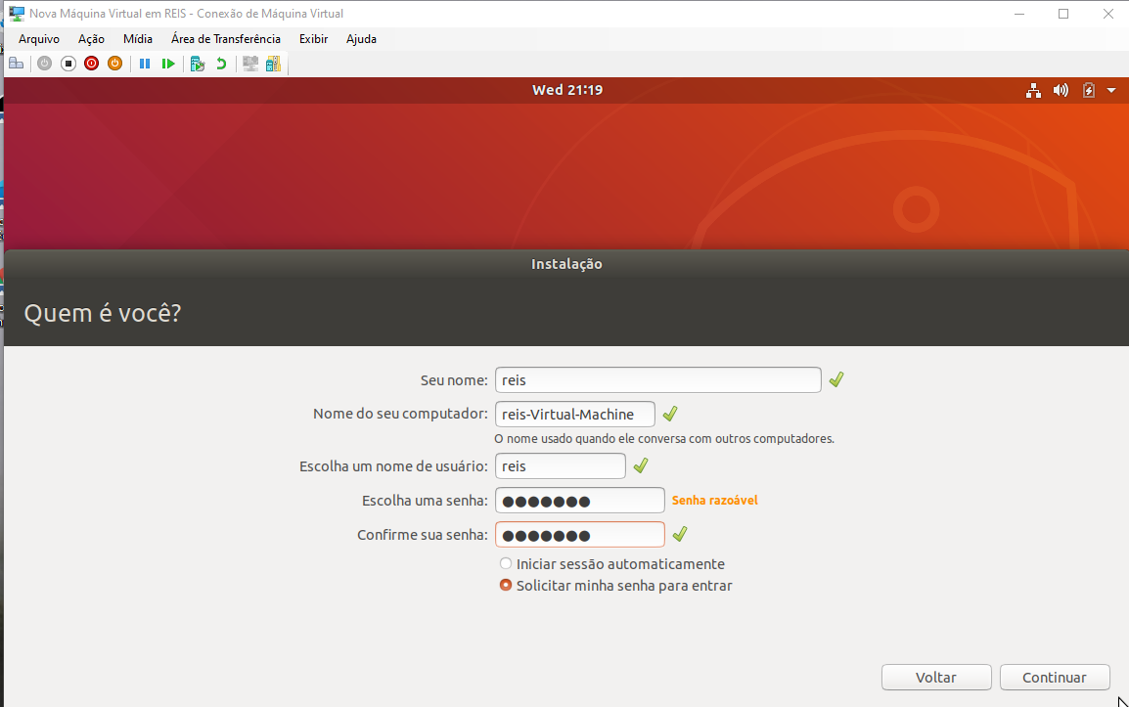
Exemplo:
E clique em continuar.

Slide 25
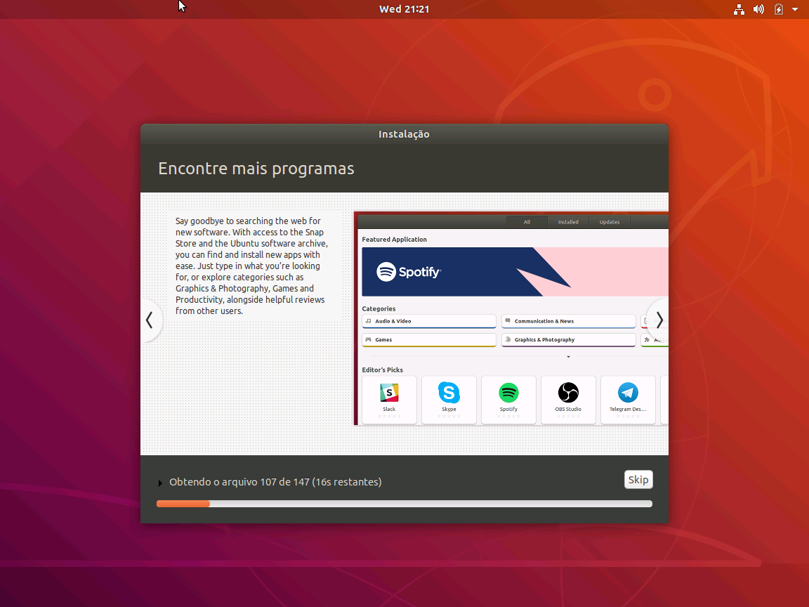
Seu sistema está instalando!

Slide 26
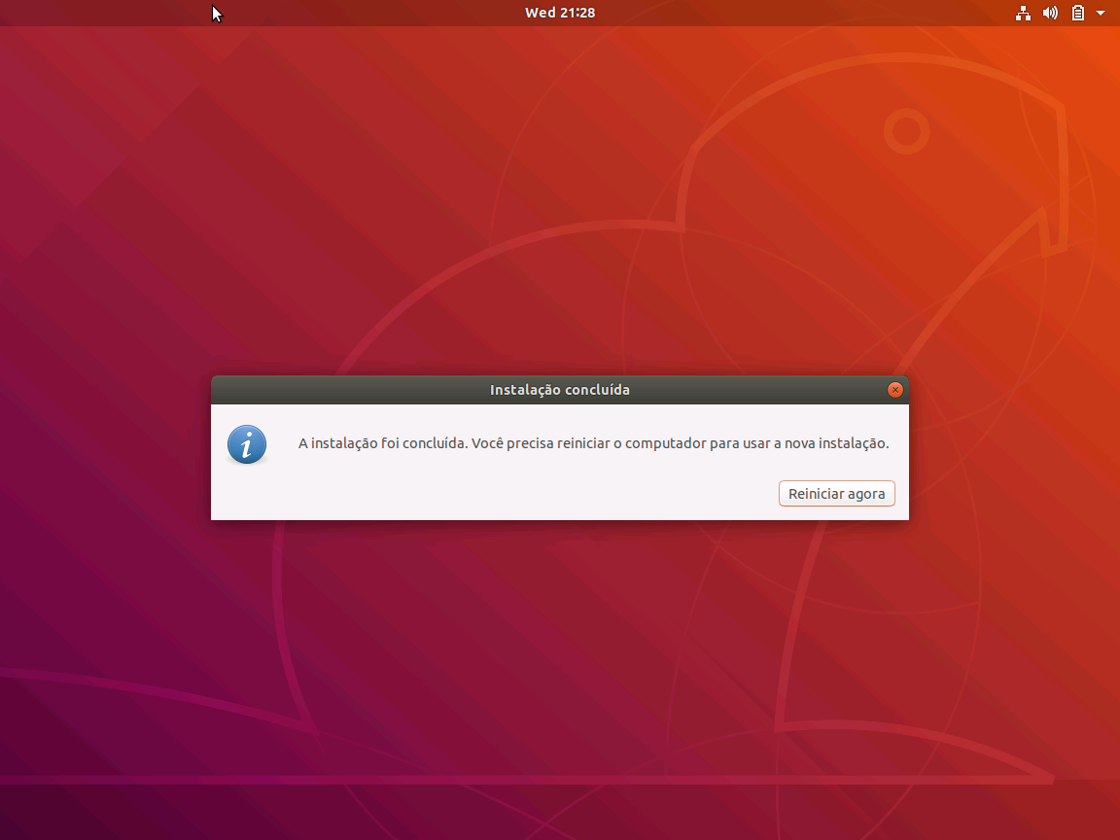
Após o término da instalação, reinicie a máquina com está pedindo.

Slide 27
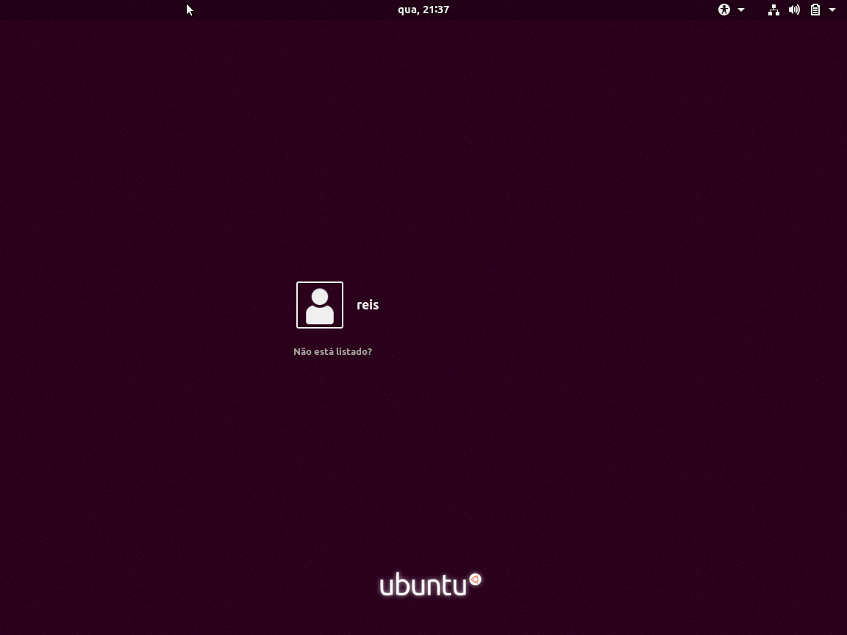
Na primeira tela irá aparecer os usuários disponíveis na máquina, selecione e prossiga!

Slide 28
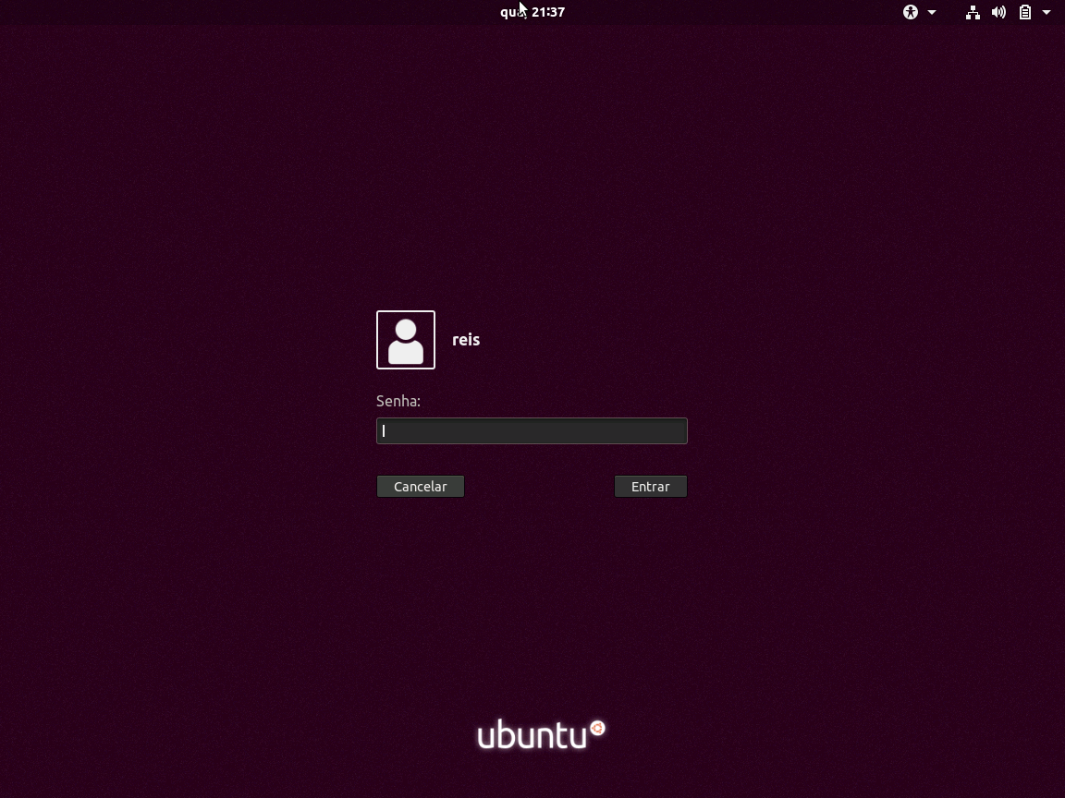
Coloque sua senha e clique em entrar ou aperte a tecla enter!

Slide 29
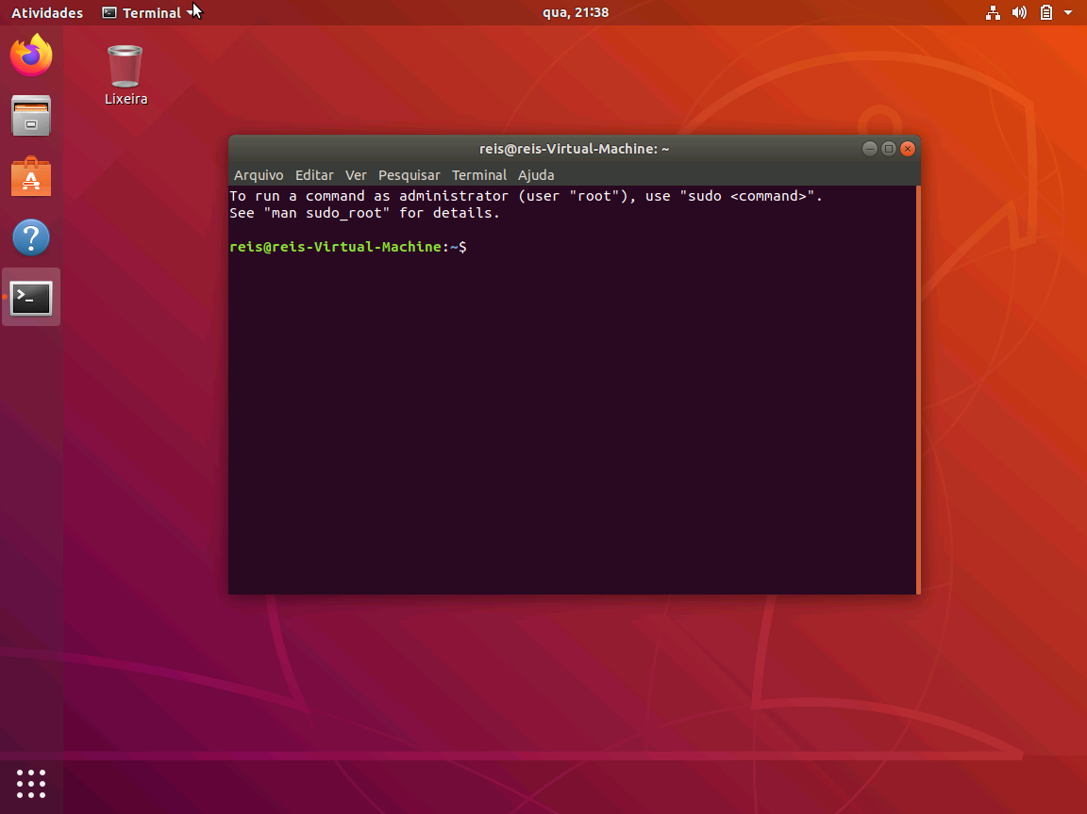
Já dentro do Desktop, aperte ctrl + alt + t para acessar o terminal e você terá essa tela em sua fase final!
Boa sorte!

Slide 30


